Slide 1
Итоги третьего мониторинга вовлеченности регионов в проект «500+» в 2022 году
Департамент образования и молодежной политики Владимирской области
Государственное бюджетное учреждение Владимирской области
«Региональный информационно-аналитический центр оценки качества образования»
30 ноября 2022 года
Терентьева И.В.
главный специалист отдела оценки качества
общего образования ГБУ ВО РИАЦОКО

Slide 2
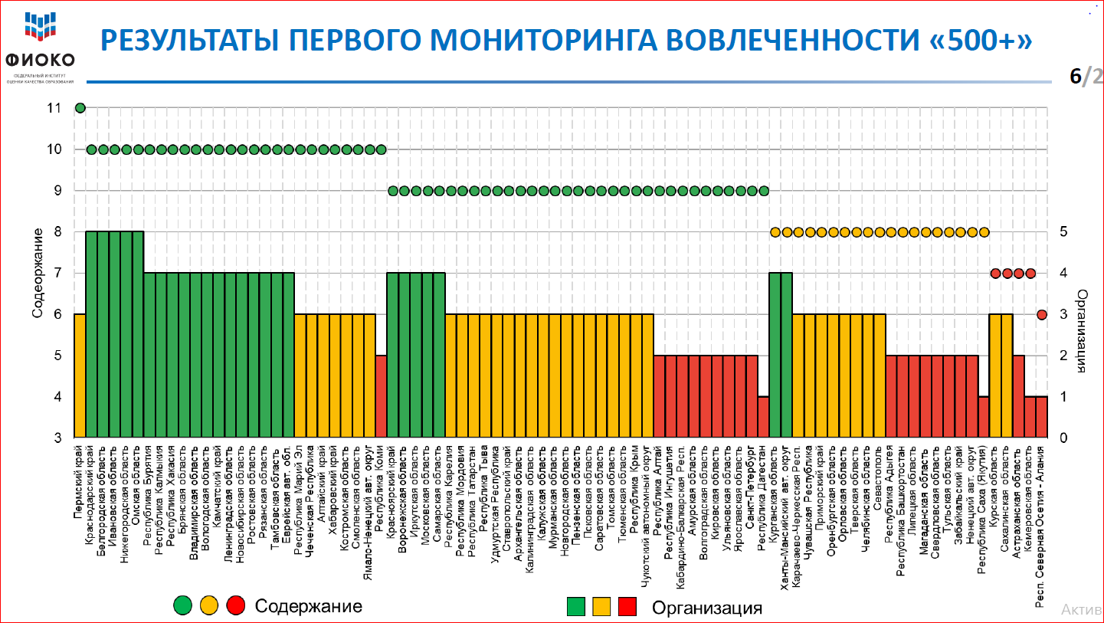
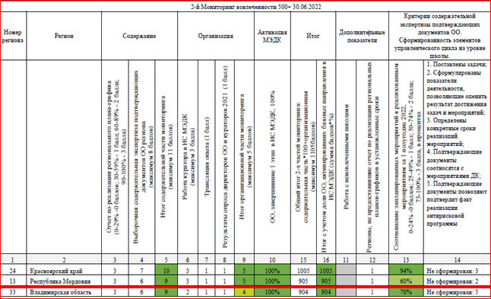
1 и 2 мониторинги вовлеченности субъектов РФ в проект

Slide 3
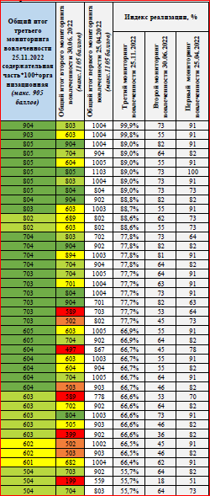
Итоги трех мониторингов
1 мониторинг (апрель 2022):
1004 баллов из 1105
2 мониторинг (июнь 2022):
904 баллов из 1105
3 мониторинг (ноябрь2022):
805 баллов из 905

Slide 5
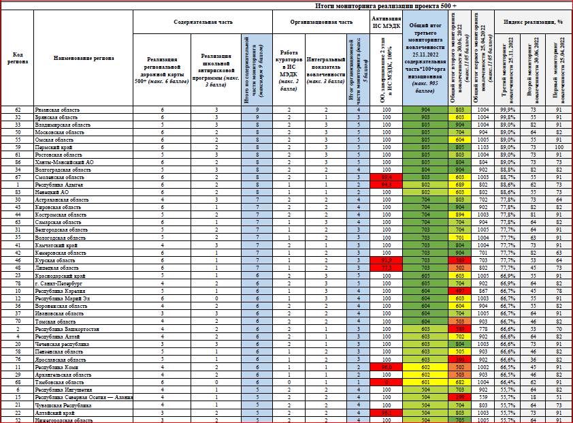
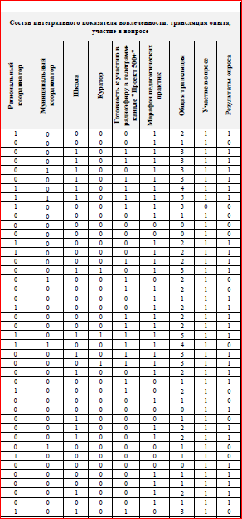

Slide 6
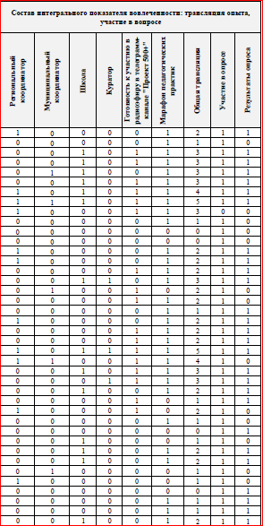
Состав интегрального показателя
Дополнительные баллы:
участие в опросе 1 балл
результаты опроса 1 балл
готовность к участию в марафоне успешных практик 1 балл
марафон педагогических практик 1 балл
участие школы 1 балл (педагоги школ МБОУ СОШ № 1 г. Собинка, МБОУ «ООШ № 12»
г. Муром)

Slide 7
Содержательная экспертиза концептуальных документов ОО в рамках 1 мониторинга вовлеченности регионов в проект
Школы-участницы проекта
Итоги и основные замечания
МБОУ г. Владимира «СОШ № 42»
МБОУ «Мстерская СОШ имени Героя России Ивана Ивановича Голубева» Вязниковского района
МБОУ «Ильинская СОШ» Судогодского района
МБОУ «Опольевская ООШ» Юрьев-Польского района
Регион получил 4 балла из 5 возможных
(5б. получил 1 регион)
Недостаточно обоснованы поставленные цели развития ОО в соответствии с выбранными рисковыми профилями школы

Slide 8
Содержательная экспертиза подтверждающих документов ОО в рамках 2 мониторинга вовлеченности регионов в проект
Школы-участницы проекта
Итоги и основные замечания
МБОУ «ООШ № 12» г. Муром
МБОУ «Галицкая СОШ» Гороховецкого района
МОУ Давыдовская ООШ Камешковского района
МБОУ «Большевсегодическая ООШ» Ковровского района
Регион получил 6 баллов из
8 возможных
(7 б. получил 1 регион, 8 б.- нет)
Не сформирован критерий :
Подтверждающие документы позволяют подтвердить факт реализации антирисковой программы.

Slide 9
Содержательная экспертиза подтверждающих документов ОО в рамках 3 мониторинга вовлеченности регионов в проект
Школы-участницы проекта
Итоги
МБОУ «Уршельская СОШ» Гусь-Хрустального района
МБОУ «Илькинская СОШ» Меленковского района
МБОУ Панфиловская СОШ Муромского района
МБОУ «Костеревская СОШ № 2» Петушинского района
МБОУ Собинского района СОШ № 1 г. Собинка
МБОУ «Боголюбовская СОШ имени чемпионки мира по шахматам Е.И. Быковой Суздальского района
Содержательная часть 8 баллов из 9 возможных (региональная дорожная карта – 5 баллов из 6 возможных (дополнительная экспертиза 12.12.2022) документы ОО – 3 балла из 3-х
Организационная часть 5 баллов из 5 возможных (2 балла из 2-х– работа кураторов в ИС МЭДК, 3 балла из 3-х- интегральный показатель вовлеченности региона)

Slide 10
Успешные практики региона 13 ОО (56,5%) 2 кураторские практики
№ п/п | Муниципалитет | Наименование ОО | Тема
1 | г. Владимир | МБОУ «СОШ № 13» | Из опыта работы по реализации антирисковых мер в рамках федерального проекта «500+»
2 | г. Муром | МБОУ «ООШ № 12» | Реализация проекта адресной методической помощи «500+» в 2022 году
3 |  | Куратор Клюшникова Е.С. | Анализ текущего состояния образовательной деятельности школы
4 | Вязниковский | МБОУ «Мстерская СОШ» | Системная работа с родителями как шаг к повышению качества образования в школе
5 |  | МБОУ «СОШ № 3» | Корректировка антирисковых программ
6 | Гусь-Хрустальный | МБОУ «Уршельская СОШ» | Опыт работы школы в проекте «500+»
7 | Камешковский | МБОУ Мирновская СОШ | От замысла к результату: реализация мер по рискам «Высокая доля обучающихся с рисками учебной неуспешности» и «Низкий уровень вовлеченности родителей»
8 | Киржачский | МБОУ СОШ № 1 | Устранение кадрового дефицита как одна из мер повышения качества образования
9 |  | МКОУ Горкинская СОШ | Управление риском «Дефицит педагогических кадров»
10 | Ковровский | МБОУ «Большевсегодическая ООШ имени М.В. Водопьянова» | Реализация мер по риску «Высокая доля обучающихся с рисками учебной неуспешности»
11 | Меленковский | МБОУ «Илькинская СОШ» | Доработка антирисковых программ – шаг к позитивным изменениям
12 |  | Куратор Нефедова Е.Г. | Ик опыта реализации антирисковых программ
13 | Муромский | МБОУ Панфиловская СОШ | Наставничество – перспектива успеха
14 | Собинский | МБОУ ООШ №1 г.Собинки | Повышение качества образования на основе оптимизации методической работы в школе
15 | Суздальский | МБОУ «Боголюбовская СОШ» | Грамотное планирование – залог успешного результата (доработка антирисковых программ)

Slide 11
№ п/п | Мероприятия | Сроки выполнения
1 | Участие во втором цикле еженедельных ВКС, проводимых федеральным координатором, с муниципальными координаторами, руководителями и кураторами школ | 15.09.2022 22.12.2022
2 | Индивидуальные собеседования с командами региональных участников проекта по предварительным итогам реализации проекта в 2022 году | 29.11.2022 30.11.2022 02.12.2022
3 | Вебинар по итогам третьего мониторинга вовлеченности субъектов РФ в проект и результатам содержательной экспертизы документов ОО (2 этап) | 30.11.2022
4 | Проведение сравнительного анализа результатов ВПР 2022 и 2021 гг. по русскому языку и математике обучающихся школ–участниц проекта 2021 и 2022 гг. | 01.12.2022 08.12.2022
5 | Вебинар по результатам сравнительного анализа результатов ВПР 2022 и 2021 гг. | 09.12.2022
6 | Подведение итогов реализации проекта в 2022 году | 20.12.2022

Slide 12
Спасибо за внимание!
ГОСУДАРСТВЕННОЕ БЮДЖЕТНОЕ УЧРЕЖДЕНИЕ ВЛАДИМИРСКОЙ ОБЛАСТИ
"РЕГИОНАЛЬНЫЙ ИНФОРМАЦИОННО-АНАЛИТИЧЕСКИЙ ЦЕНТР ОЦЕНКИ КАЧЕСТВА ОБРАЗОВАНИЯ"
Контакты:
Телефон: 8(4922)53-02-65, 44-71-82
Е-mail: general@riacoko33.ru
Сайт: https://riacoko33.ru

